Slide 1
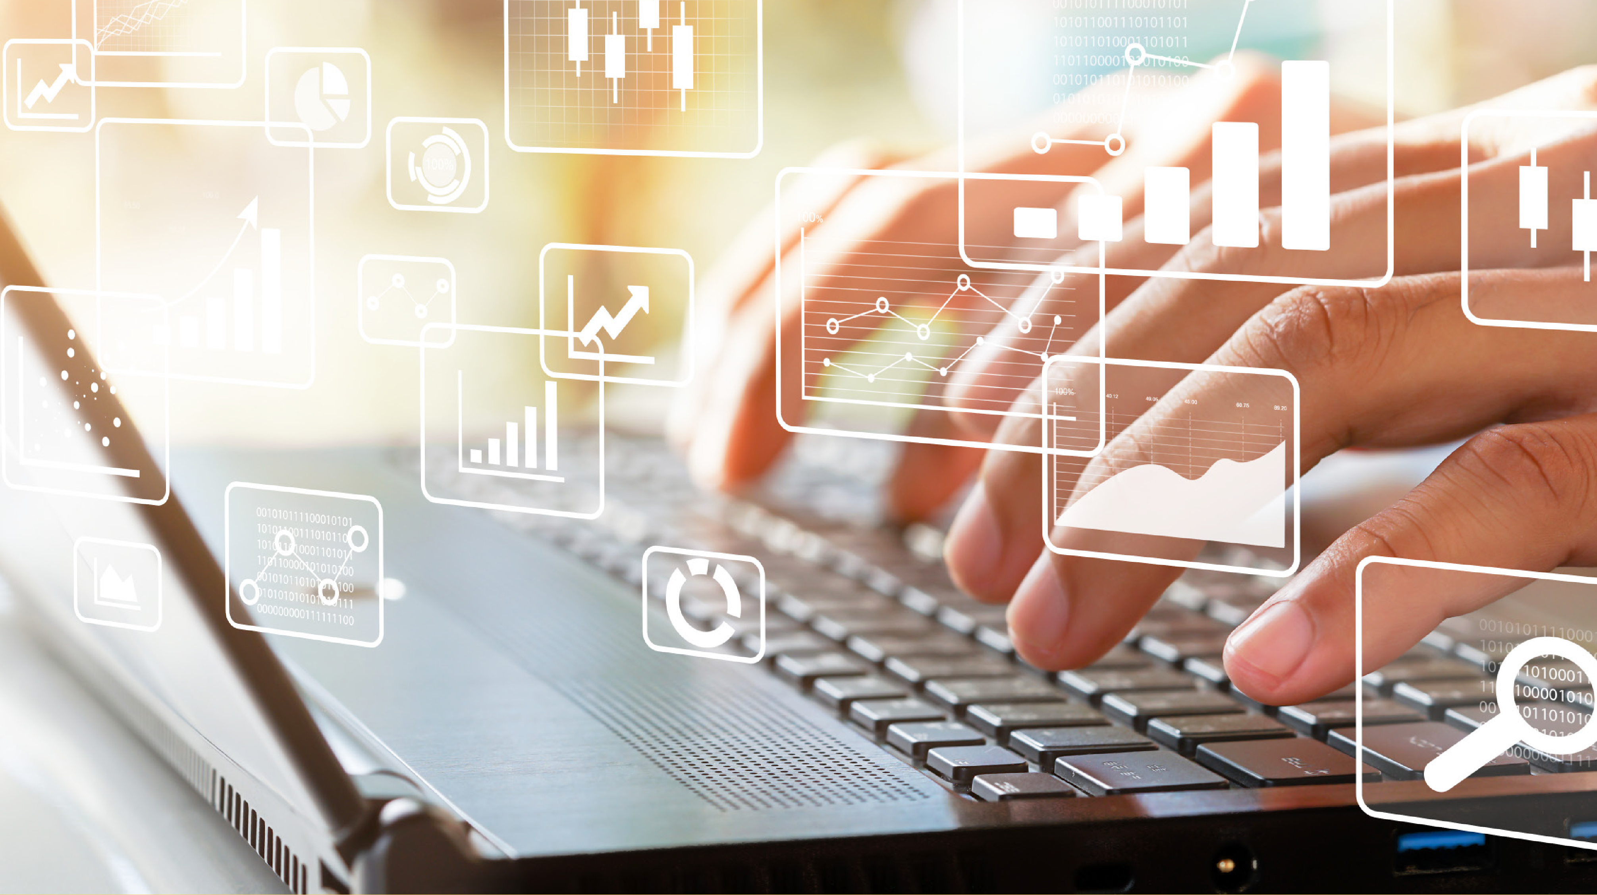
เทคโนโลยีการจัดการข้อมูล
ตัวชี้วัด
รวบรวม วิเคราะห์ข้อมูล และใช้ความรู้ด้านวิทยาการคอมพิวเตอร์ สื่อดิจิทัล เทคโนโลยีสารสนเทศในการแก้ปัญหา หรือเพิ่มมูลค่าให้กับบริการหรือผลิตภัณฑ์ที่ใช้ในชีวิตจริงอย่างสร้างสรรค์
Notes:
1

Slide 2
ข้อมูล (Data)และสารสนเทศ (Information) หมายถึงอะไร
ข้อมูล
สารสนเทศ
ข้อเท็จจริง หรือเหตุการณ์ที่เกี่ยวข้องกับ
สิ่งต่างๆ เป็นได้ทั้งตัวเลข ข้อความ ภาพ
เสียง
ข้อมูลต่างๆ ที่ได้ผ่านการเปลี่ยนแปลง
หรือมีการประมวลผลหรือวิเคราะห์
สรุปผลด้วยวิธีการต่างๆ แล้วเก็บรวบรวม
ไว้ เพื่อนำมาใช้ประโยชน์ตามต้องการ

Slide 3
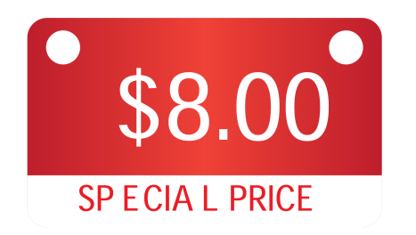
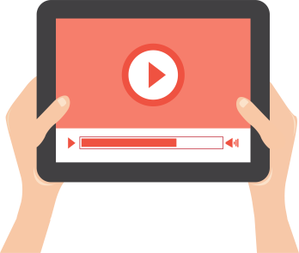
1. ข้อมูล
“ข้อมูล คือ ข้อเท็จจริงหรือเหตุการณ์ที่เกี่ยวข้องกับสิ่งต่าง ๆ ที่มีการรวบรวมไว้”
ตัวอักษร
เสียง
ภาพนิ่ง
ตัวเลข
ภาพเคลื่อนไหว

Slide 4
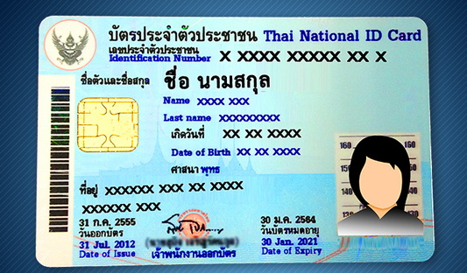
1. ข้อมูล
“ข้อมูล คือ ข้อเท็จจริงหรือเหตุการณ์ที่เกี่ยวข้องกับสิ่งต่าง ๆ ที่มีการรวบรวมไว้”

Slide 5
1. ข้อมูล
ลักษณะของข้อมูล
1
ข้อมูลที่มีโครงสร้าง (Structured Data)
“ข้อมูลมีการจัดระเบียบ รูปแบบ และประเภทของข้อมูลชัดเจน”
ข้อมูล | ชนิดข้อมูล | รูปแบบข้อมูล | ขนาดข้อมูล
รหัสลูกค้า | ตัวอักษร | ตัวอักษร C ตามด้วยเลข 8 หลัก | 9 ตัวอักษร
ชื่อ | ตัวอักษร | สามารถมีอักขระว่างแทรกได้ | ไม่เกิน 50 ตัวอักษร
นามสกุล | ตัวอักษร | สามารถมีอักขระว่างแทรกได้ | ไม่เกิน 70 ตัวอักษร
วัน เดือน ปีเกิด | ตัวเลข | วัน/เดือน/ปี | ไม่เกิน 12 ตัวอักษร

Slide 6
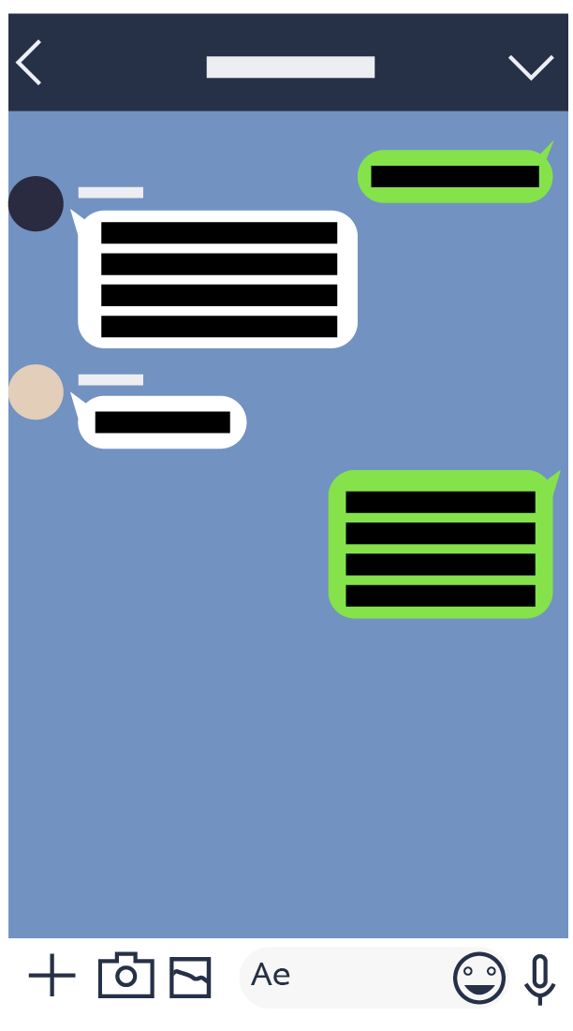
1. ข้อมูล
ลักษณะของข้อมูล
2
ข้อมูลที่ไม่มีโครงสร้าง (UnStructured Data)
“ข้อมูลที่มีรูปแบบโครงสร้างไม่แน่นอน”

Slide 7
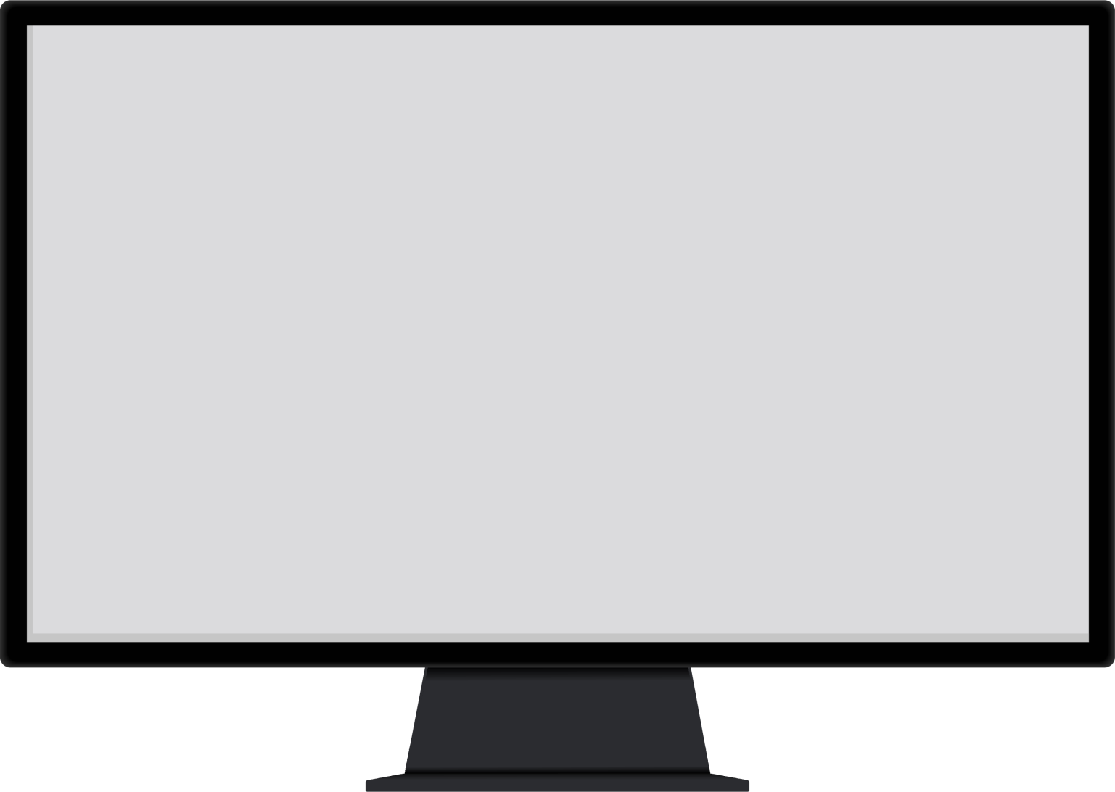
1. ข้อมูล
ลักษณะของข้อมูล
3
ข้อมูลกึ่งมีโครงสร้าง (Semi-structed Data)
“มีรูปแบบโครงสร้างในระดับหนึ่ง แต่ยังไม่ได้จัดระเบียบรูปแบบการจัดเก็บ”
รหัสลูกค้า, ชื่อ, นามสกุล
C00000001, นายสมชาย, ใจดี
C00000002, นางสาวสมหญิง, ใจดี
C00000003, นางสมศรี, ร่วมใจ

Slide 8
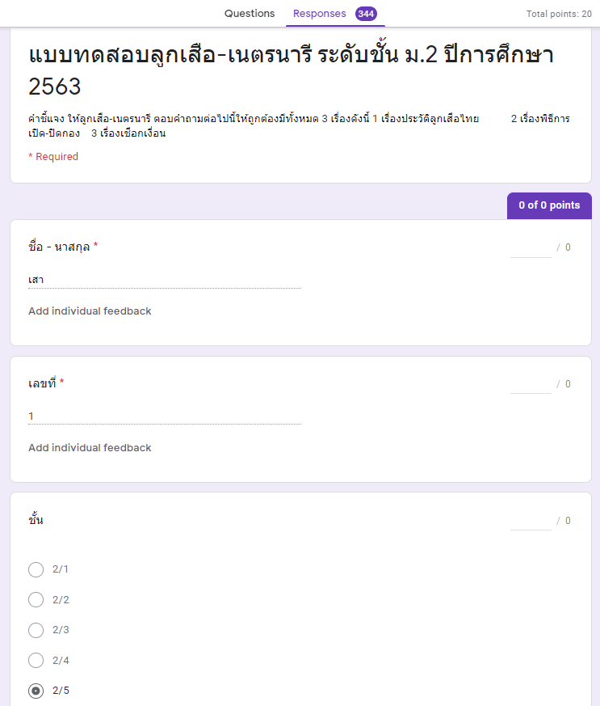
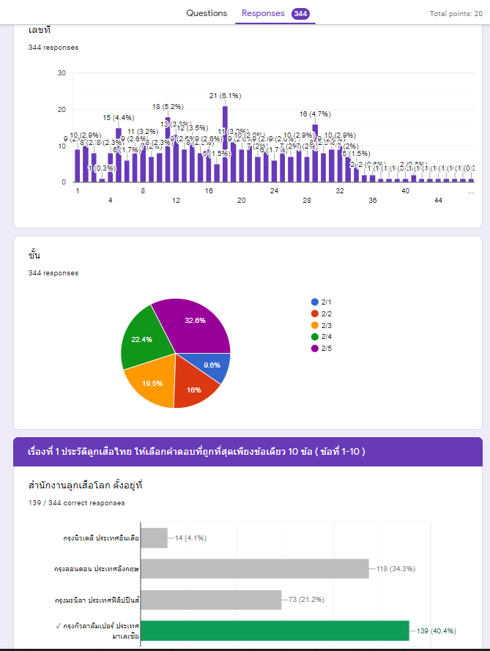
2. สารสนเทศ
“สารสนเทศ คือ ข้อมูลที่ได้รับการประมวลผล ตรวจสอบ วิเคราะห์ เป็นค่าทางสถิติ กราฟ เป็นต้น”
ข้อมูล
สารสนเทศ

Slide 9
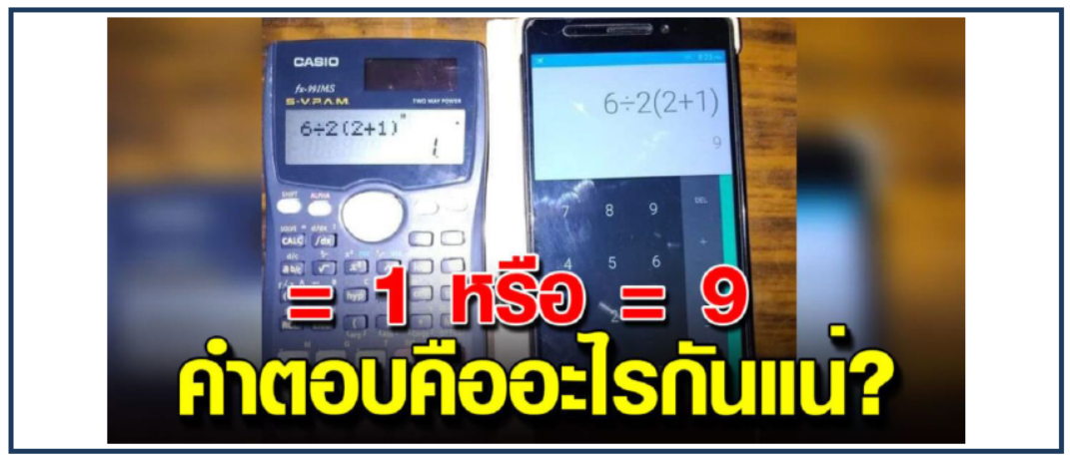
2. สารสนเทศ
“สารสนเทศ คือ ข้อมูลที่ได้รับการประมวลผล ตรวจสอบ วิเคราะห์ เป็นค่าทางสถิติ กราฟ เป็นต้น”

Slide 10
2. สารสนเทศ
“สารสนเทศ คือ ข้อมูลที่ได้รับการประมวลผล ตรวจสอบ วิเคราะห์ เป็นค่าทางสถิติ กราฟ เป็นต้น”

Slide 11
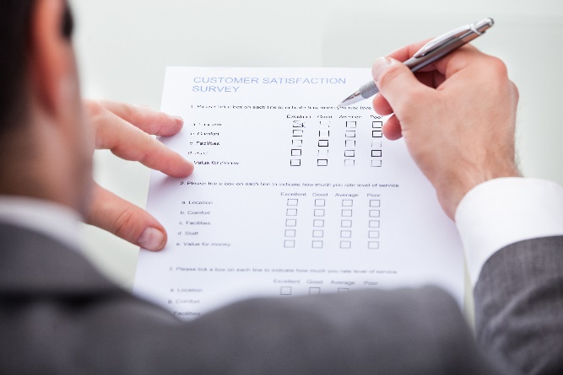
การรวบรวมข้อมูล
การรวบรวมข้อมูลเป็นขั้นตอนที่สำคัญที่สุดของการจัดการข้อมูลและสารสนเทศ โดยเมื่อพิจารณาประเภท
ข้อมูลตามแหล่งที่มาของข้อมูลแล้ว สามารถแบ่งได้เป็น 2 กลุ่ม ดังนี้
ข้อมูลปฐมภูมิ
เป็นข้อมูลที่ผู้ใช้เก็บรวบรวม
ด้วยตนเอง ซึ่งจะทำให้ได้ข้อมูล
ที่ตรงกับความต้องการมากที่สุด
โดยการรวบรวมข้อมูล
แบบปฐมภูมิสามารถทำได้
หลายแบบ ดังนี้
การสัมภาษณ์
การสอบถามทางโทรศัพท์
การใช้แบบสอบถาม
การสังเกต

Slide 12
ข้อมูลปฐมภูมิ
เป็นการสื่อสารต่อหน้า (Face – to – Face) และเป็นการสื่อสารแบบสองทาง (Two-way Conversation)
ข้อดี ได้ข้อมูลจากแหล่งข้อมูลที่ตรงตามความต้องการ
ข้อเสีย ผู้ตอบมักไม่ให้ความสนใจในการตอบ เพราะรู้สึกไม่เป็นประโยชน์ต่อตนเอง
สิ่งที่ผู้สัมภาษณ์ต้องทำ
ต้องสร้างบรรยายกาศและกระตุ้นความสนใจ
การใช้ถ้อยคำ วิธีการพูดที่สุภาพน่าฟัง
บุคลิกภาพ มารยาท การแต่งกาย เรียบร้อย เหมาะสม น่าเชื่อถือ
การสัมภาษณ์

Slide 13
ข้อมูลปฐมภูมิ
เป็นการรวบรวมข้อมูลที่สะดวก และง่ายต่อการเข้าถึง เหมาะกับการเก็บข้อมูลที่สามารถใช้เวลาไม่นาน
ข้อดี สะดวกต่อผู้เก็บรวบรวม ไม่เสียเวลาเดินทาง มีความรวดเร็ว
ข้อเสีย ปัญหาการติดต่อกับผู้ให้ข้อมูลไม่ได้ , ความไม่ไว้วางใจในการให้ข้อมูลผ่านโทรศัพท์ , ระยะเวลาในการสัมภาษณ์ทำได้ไม่นาน
สิ่งที่ผู้สัมภาษณ์ต้องทำ
สร้างความไว้ใจและความเชื่อถือ โดยอาจจะมีการส่งอีเมล์หรือข้อความแจ้งนัดหมายก่อนสัมภาษณ์
รักษาระยะเวลาในการสัมภาษณ์ไม่ให้นานจนเกินไป
ใช้ถ้อยคำที่สุภาพ และน่าเชื่อถือ
การสอบถามทางโทรศัพท์

Slide 14
ข้อมูลปฐมภูมิ
เป็นการรวบรวมข้อมูลโดยผู้ให้ข้อมูลตอบแบบสอบถามด้วยตนเอง โดยแบบสอบถามจะแบ่งเป็น แบบสอบถามปลายเปิด และ แบบสอบถามปลายปิด
ข้อดี สะดวกต่อผู้ให้ข้อมูล , สามารถเก็บข้อมูลพร้อมกันได้ทีละหลายคน
ข้อเสีย อาจจะได้ข้อมูลที่ไม่เป็นจริง
สิ่งที่ผู้สัมภาษณ์ต้องทำ
การตั้งข้อคำถามไม่ควรจะตั้งยาวจนเกินไป
ข้อคำถามควรอ่านและเข้าใจง่าย
การเก็บข้อมูลควรส่งแบบสอบถามให้กับกลุ่มตัวอย่างที่เราต้องการเท่านั้นเพื่อให้ได้ข้อมูลที่ต้องการ
การใช้แบบสอบถาม

Slide 15
ข้อมูลปฐมภูมิ
เป็นการเก็บข้อมูลที่สามารถวิเคราะห์ได้จากการมองเห็น เช่น ข้อมูลพฤติกรรมของคนและของสัตว์ เหตุการณ์ที่เกิดขึ้นรอบตัว โดยสามารถสังเกตได้ 2 วิธีคือ การสังเกตโดยตรง คือสังเกตโดยผู้ถูกสังเกตรู้ตัวแล้วบันทึกสิ่งที่สังเกตได้ และ สังเกตแบบอ้อม คือผู้ถูกสังเกตไม่รู้ตัว
ข้อดี ง่ายต่อการเก็บข้อมูล , ได้ข้อมูลตามที่ต้องการ
ข้อเสีย ใช้เวลาในการเก็บข้อมูลนาน , อาจผิดต่อจริยธรรมหรือความเป็นส่วนตัว
สิ่งที่ผู้สังเกตต้องทำ
ผู้เกตต้องมีความเป็นกลาง ไม่เอาความคิดเห็นส่วนตัวมาเป็นเกณฑ์ในการวิเคราะห์
ต้องคำนึงถึงจริยธรรม และความเป็นส่วนตัวของผู้ถูกสังเกต
เตรียมเครื่องมือ แบบฟอร์มที่จะใช้ในการบันทึกข้อมูลการสังเกตให้ตรงกับข้อมูลที่ต้องการ
การสังเกต

Slide 16
การรวบรวมข้อมูล
ข้อมูลทุติยภูมิ
เป็นข้อมูลที่มีการรวบรวมไว้แล้ว
โดยผู้อื่น ซึ่งก่อนที่จะนำข้อมูลมาใช้
จะต้องพิจารณาคุณภาพของข้อมูลก่อนว่า
ถูกต้องตามความต้องการและทันสมัยหรือไม่
โดยการรวบรวมข้อมูลแบบทุติยภูมิ เช่น
การค้นหาข้อมูลจากหนังสือในห้องสมุด
การค้นหาข้อมูลจากความรู้บนอินเทอร์เน็ต

Slide 17
รูปแบบของแหล่งข้อมูลทุติยภูมิ
ข้อมูลจากแหล่งข้อมูลภายใน
ข้อมูลที่มีอยู่ภายในองค์กร เช่น ข้อมูลนักเรียน ข้อมูลพนักงาน
ข้อมูลจากแหล่งข้อมูลภายนอก
ข้อมูลจากหน่วยงานอื่นๆ เช่น จากสำนักงานสถิติแห่งชาติ , กรมการอนามัยโลก , กระทรวงสาธารณะสุขแห่งประเทศไทย

Slide 18
ข้อดี – ข้อเสีย ของแหล่งข้อมูลทุติยภูมิ
ข้อดี
ข้อเสีย
1. ไม่ต้องเสียเวลาในการเก็บข้อมูลด้วยตนเอง
2. สามารถนำข้อมูลไปใช้ได้ง่าย
3. ประหยัดค่าใช้จ่ายในการดำเนินการ
ข้อมูลอาจไม่ตรงตามความต้องการ
ต้องพิจารณาความน่าเชื่อถือของข้อมูล
อาจจะต้องเสียเวลาในการตรวจสอบข้อมูลกับแหล่งข้อมูลหลายๆ แห่งเพื่อความน่าเชื่อถือ

Slide 19
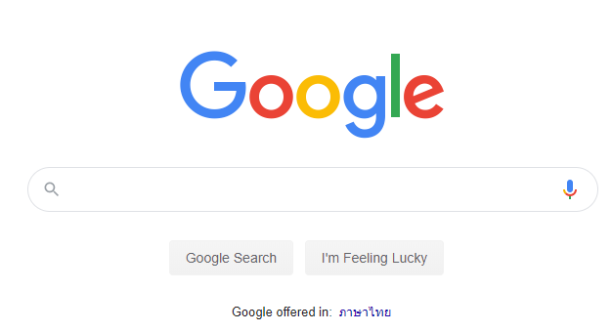
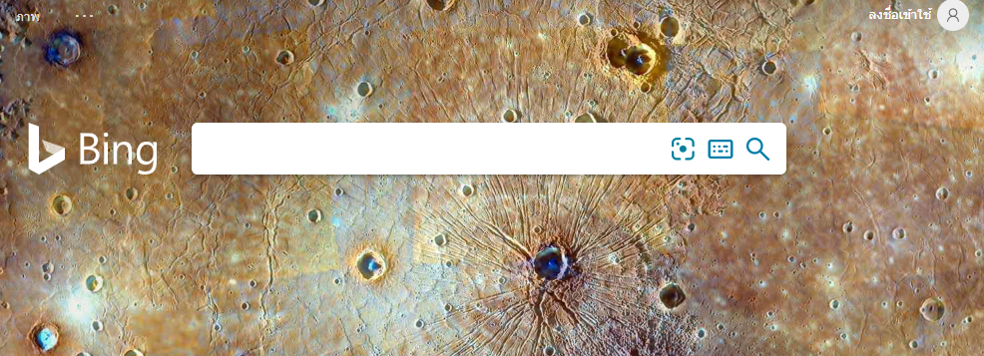
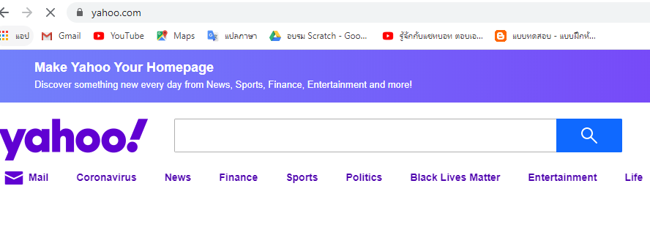
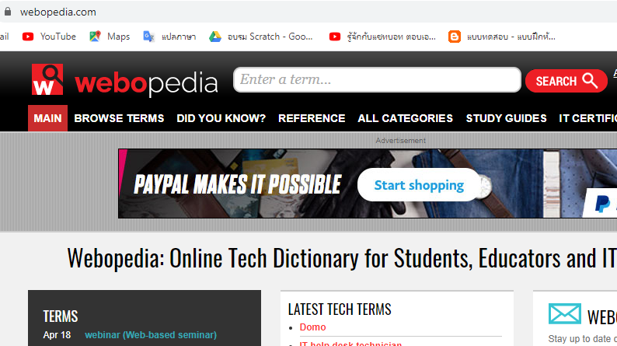
ช่องทางค้นหาข้อมูลบนอินเทอร์เน็ต

Slide 20
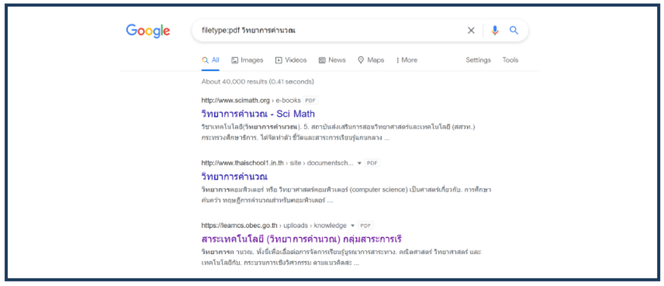
ช่องทางค้นหาข้อมูลบนอินเทอร์เน็ต

Slide 21
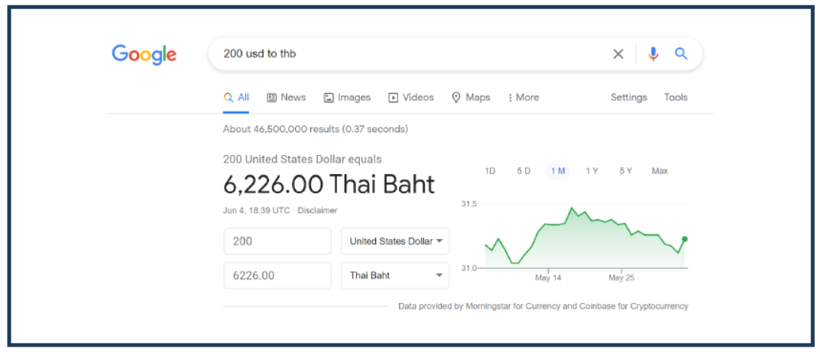
ช่องทางค้นหาข้อมูลบนอินเทอร์เน็ต

Slide 22
เทคโนโลยีการจัดการข้อมูล
ฐานข้อมูล
ตัวชี้วัด
รวบรวม วิเคราะห์ข้อมูล และใช้ความรู้ด้านวิทยาการคอมพิวเตอร์ สื่อดิจิทัล เทคโนโลยีสารสนเทศในการแก้ปัญหา หรือเพิ่มมูลค่าให้กับบริการหรือผลิตภัณฑ์ที่ใช้ในชีวิตจริงอย่างสร้างสรรค์
Notes:
22

Slide 23
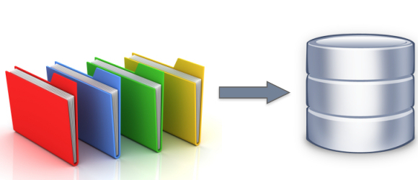
2. ฐานข้อมูล
“ฐานข้อมูล คือ การจัดเก็บและบริหารข้อมูลอย่างเป็นระบบและง่ายต่อการเข้าถึง”

Slide 24
2. ฐานข้อมูล
ประโยชน์ของฐานข้อมูล
ลดความซ้ำซ้อน
เป็นมาตรฐานเดียวกัน
ข้อมูลมีความถูกต้อง
รักษาความเชื่อถือได้ของข้อมูล
ความปลอดภัยของข้อมูล
เกิดความอิสระของข้อมูล
หลีกเลี่ยงความขัดแย้งของข้อมูล

Slide 25
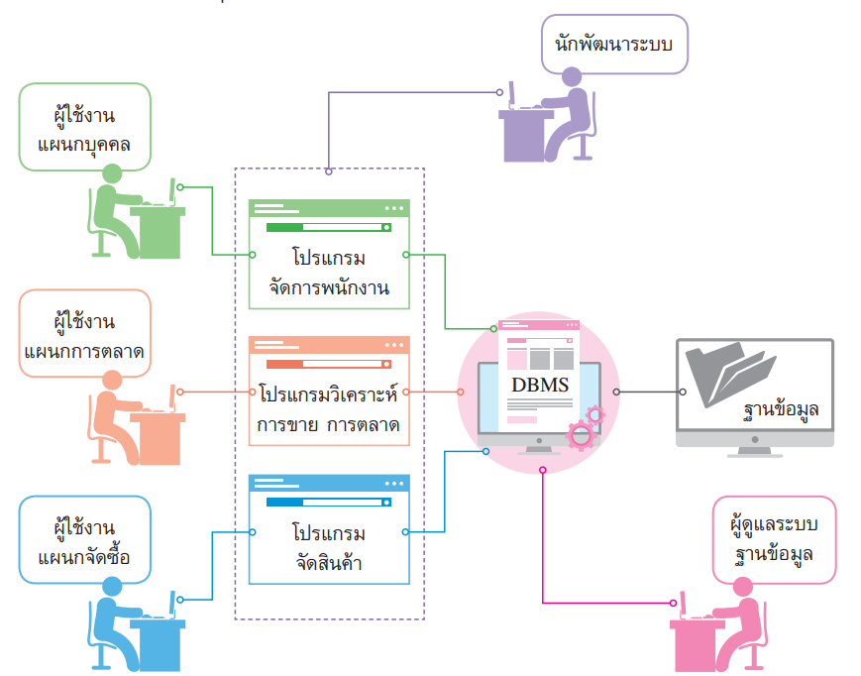
2. ฐานข้อมูล
ระบบจัดการฐานข้อมูล (DBMS)
ระบบจัดการฐานข้อมูล (Database Management System : DBMS) ทำหน้าที่ในการบริหารจัดการฐานข้อมูลให้มีความสะดวกและปลอดภัย โดยมีองค์ประกอบดังนี้

Slide 26
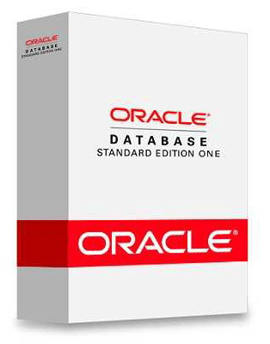
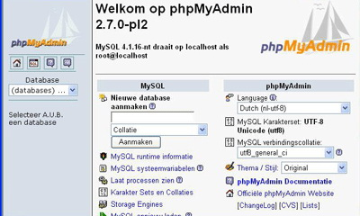
ตัวอย่างโปรแกรมจัดการฐานข้อมูล
เครื่องมือที่ใช้ในการจัดการฐานข้อมูล

Slide 27
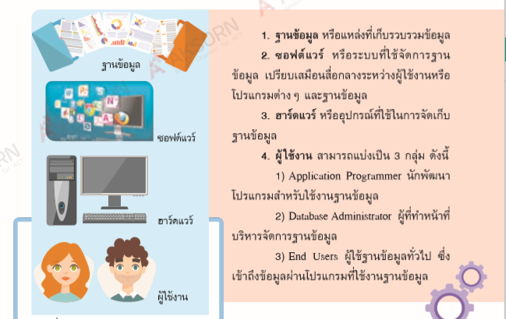
2. ฐานข้อมูล
องค์ประกอบของระบบจัดการฐานข้อมูล (DBMS)

Slide 28
2. ฐานข้อมูล
ระบบจัดการฐานข้อมูลเชิงสัมพันธ์ คือ การจัดเก็บข้อมูลในลักษณะตาราง
โดยประกอบด้วยแถว และ คอลัมน์ ซึ่งข้อมูลที่จัดเก็บในตารางจะมีความสัมพันธ์
ซึ่งกันและกัน

Slide 29
2. ฐานข้อมูล
ระบบจัดการฐานข้อมูลเชิงสัมพันธ์ คือ การจัดเก็บข้อมูลในลักษณะตาราง
โดยประกอบด้วยแถว และ คอลัมน์ ซึ่งข้อมูลที่จัดเก็บในตารางจะมีความสัมพันธ์
ซึ่งกันและกัน

Slide 30
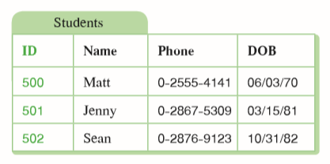
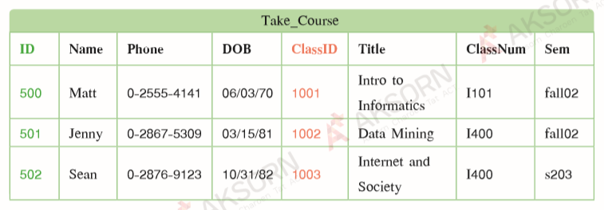
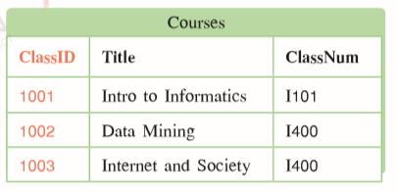
2. ฐานข้อมูล
ตัวอย่าง การลดความซ้ำซ้อนในการเก็บข้อมูลโดยใช้ระบบจัดการข้อมูลเชิงสัมพันธ์

Slide 31
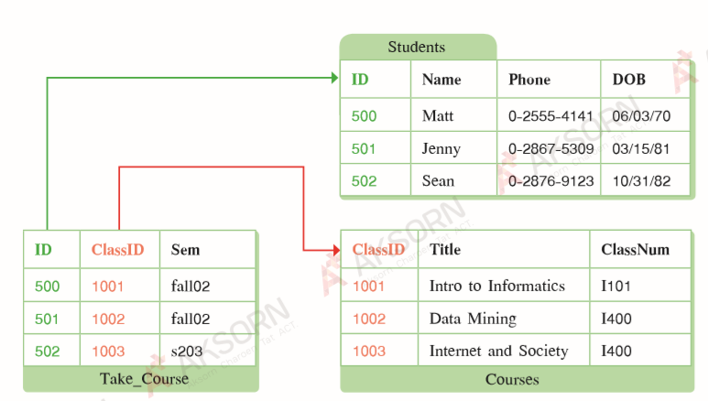
2. ฐานข้อมูล
ตัวอย่าง การลดความซ้ำซ้อนในการเก็บข้อมูลโดยใช้ระบบจัดการข้อมูลเชิงสัมพันธ์

Slide 32
3. คลังข้อมูล
หลักการเบื้องต้นของฐานข้อมูล
ฐานข้อมูลระบบงานประจำ
คลังข้อมูล
ฐานข้อมูลอื่น
ภายนอกองค์กร
1. การสกัดข้อมูล (Extract)
2. การเปลี่ยนรูปข้อมูล (Transformation)
3. การถ่ายโอนข้อมูล (Loading)
การสกัดเฉพาะข้อมูลที่จำเป็น
และเหมาะสมจากแหล่งข้อมูล
ที่แตกต่างกัน
การนำข้อมูลที่ได้จากการสกัด มาจัดรูปแบบ
ให้ถูกต้องและสอดคล้อง โดยการทำ
Data Mapping และ Data Cleaning
การนำข้อมูลที่ได้จากขั้นตอน
การเปลี่ยนรูปข้อมูลเข้าสู่คลังข้อมูล

Slide 33
4. การทำเหมืองข้อมูล
“เหมืองข้อมูล คือ กระบวนการหาความสัมพันธ์ของข้อมูลจำนวนมาก”
Interpretation/
evaluation
Representation
Knowledge
Data mining
Transformation
processing
Patterns
Selection
Tranformed
Data
Preprocessed
Data
Data
Target Date

